Slide 1
Programación de software de sistemas Ayudantía 4
Profesor: Rodrigo Verschae
Ayudante: Nicolás Araya

Slide 2
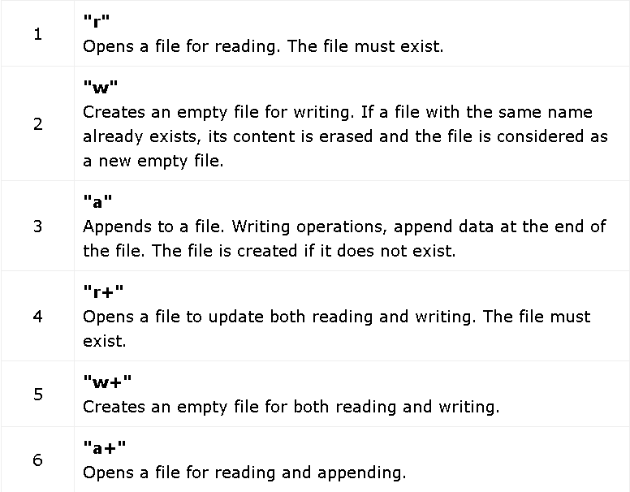
Sintaxis fopen() de stdlib.h
FILE *fopen(const char *filename, const char *mode)

Slide 3
Ejemplo escritura y lectura
#include <stdio.h>
#include <stdlib.h>
int main () {
FILE * fp;
fp = fopen(“file.txt”, “w+”);
fprintf(fp, “%s”, “HOLA”);
fclose(fp);
return(0);
}
#include <stdio.h>
#include <stdlib.h>
int main () {
FILE * fp;
int c;
fp = fopen(“file.txt”, “r”);
while((c=fgetc(fp)) != EOF) {
printf(“%c”, c);
}
printf(“\n”);
fclose(fp);
return(0);
}

Slide 4
Syntaxis fread() de stdlib.h
size_t fread(void *ptr, size_t size, size_t nmemb, FILE *stream)
void *ptr: Puntero a bloque de memoria con un tamaño mínimo de tamaño*nmemb bytes.
size_t size: El tamaño en bytes de cada elemento a leer.
size_t nmemb:El número total de elementos, cada uno de tamaño “size” bytes.
FILE *stream: Puntero al objeto FILE.

Slide 5
Ejemplo fread()
#include <stdio.h>
#include <string.h>
int main () {
FILE *fp;
fp = fopen("file.txt", "r");
fseek(fp, 0, SEEK_END);
int file_size = ftell(fp);
fseek(fp, 0, SEEK_SET);
char *string = malloc(file_size * sizeof(char));
fread(string, sizeof(char), file_size, fp);
printf("%s\n", string);
fclose(fp);
return(0);
}

Slide 6
Macros
Cree 2 macros EOC y ISNUM que reciban un argumento y retornen:
End Of String: 1 si está en el último char del string, 0 caso contrario.
IS NUMber: El char transformado en entero si el char corresponde a un carácter numérico, 0 caso contrario.

Slide 7
Solución
#define EOC(x) (((x) != '\0') ? 1 : 0)
#define ISNUM(c) (((c) >= '0' && (c) <= '9') ? \
(c) - '0' : 999)

Slide 8
Macro Funcional
Cree una macro funcional que realice un SWAP a 2 variables de cualquier tipo.

Slide 9
Solución
#define SWAP(x, y, T) \
do { \
T temp = x; \
x = y; \
y = temp; \
} while (0)

Slide 10
Funciones Variádicas
Cree una función double average(int count, …) que retorne el promedio de todas las entradas.

Slide 11
Solución
double average(int count, ...)
{
va_list ap;
int j;
double sum = 0;
va_start(ap, count);
for (j = 0; j < count; j++)
{
sum += va_arg(ap, int);
}
va_end(ap);
return sum / count;
}

Slide 12
Funciones Variádicas
Cree una función llamada char *concatenarVariadica(const char *separator, …) que concatene los Strings que reciba con el separador especificado.

Slide 13
Solución parte 1
Encabezado:
#include <stdio.h>
#include <stdarg.h>
#include <string.h>
#include <stdlib.h>
char *concatenarVariadica(const char *separator, ...) {
va_list args;
va_start(args, separator);
int size = 0;
const char *arg;
while ((arg = va_arg(args, const char *)) != NULL) {
size += strlen(arg);
if (separator != NULL) {
size += strlen(separator);
}
}

Slide 14
Solución parte 2
char *result = (char *)malloc(size + 1);
if (result == NULL) {
return NULL;
}
va_start(args, separator);
char *current = result;

Slide 15
Solución parte 3
while ((arg = va_arg(args, const char *)) != NULL) {
size_t len = strlen(arg);
memcpy(current, arg, len);
current += len;
if (separator != NULL) {
len = strlen(separator);
memcpy(current, separator, len);
current += len;
}
}
*current = '\0';
va_end(args);
return result;
}

Slide 16
Struct
struct persona p;
p.edad = 25;
p.altura = 1.78;
struct persona {
int edad;
float altura;
};
struct persona *ptrPersona = &persona1; ptrPersona->edad = 30;

Slide 17
typedef struct
typedef es una palabra reservada (keyword) que permite asignarle un alias a un tipo de datos.
struct persona {
int edad;
float altura;
};
typedef struct persona Persona;
typedef struct persona {
int edad;
float altura;
} Persona;

Slide 18
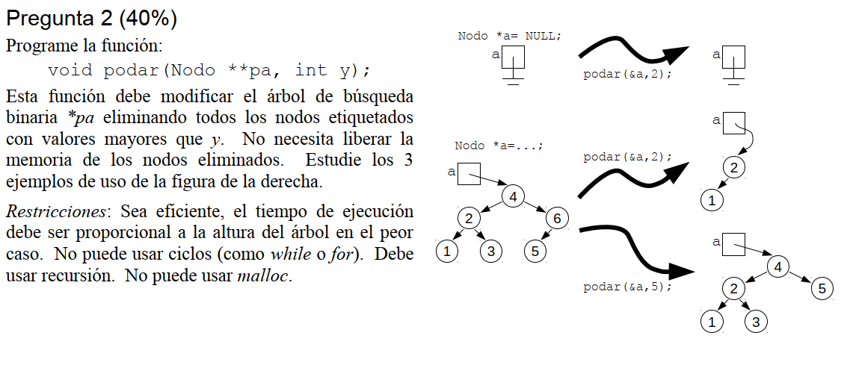

Slide 19
Solución en github.
Es muy grande para poner aquí ^^

Slide 20

Desafío Macros
La empresa computines y asociados ha pedido crear un archivo tipo header: debug.h. Este archivo, mientras se encuentre en la carpeta del código main.c podrá ser importado con #include “debug.h”. Debe poder imprimir mensajes y funcionar como un printf, ósea printf(“STRING” “STRING” “%d\n”, x).
Modo de uso:
int main() {
debug_message(DEBUG, "This is a debug message.");
debug_message(INFO, "This is an info message.");
debug_message(ERROR, "This is an error message.");
return 0;
}

Slide 21
Para crear el archivo usted dispone de las siguientes herramientas:
“Macros Predefinidas”: __FILE__, __LINE__, __VA_ARGS__.
“__VA_ARGS__”: Corresponde a una lista de los argumentos.
“Sintaxis especial de macros funcionales” (Pequeño spoiler):
level: DEBUG, INFO o ERROR
format: El string/mensaje que el usuario quiere ver
#define debug_message(level, format, ...) \
//linea 1 \
//linea n \
//ultima linea

Slide 22
“printf”: Puede llamar a printf en la macro funcional. Plus: printf concatena los strings para imprimirlos en pantalla.
“DO-WHILE”: Debe tener cuidado al llamar funciones en las macros.
“Inclusión multiple”: Debe controlar cuando el .h sea llamado multiples veces. Pista: #ifndef MACRO

Slide 23
EXITOOOOOO

